Slide 1
Проект по познавательному развитию
« Ветер – ветерок»
Младшая группа.
Выполнила: воспитатель Судакова Оксана
Александровна.

Slide 2
Цель проекта
Обеспечение психологического благополучия и здоровья детей.
Дать первоначальные представления о воздухе.
Развитие познавательных способностей.

Slide 3
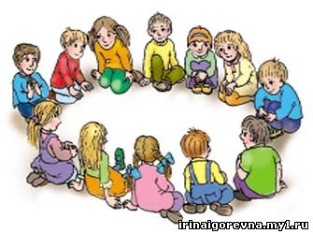
Задачи проекта
Создать условия для понимания того, что воздух есть везде.
Познакомить со свойствами воздуха ( с движением, невиден)
Развивать у детей познавательный интерес, желание экспериментировать.

Slide 4
Актуальность проекта
Познавательная экспериментальная деятельность идет от самого ребенка с первых дней его жизни и эффективно способствует формированию его личности. Из утверждений академика Н.Нподьякова (« Мышление дошкольника»)следует, что детское экспериментирование интенсивно развивается на протяжении дошкольного детства. И развитие детского экспериментирования во всех его видах и формах- является необходимым условием успешного становления личности дошкольника. Это подтверждают и результаты современных психологических и педагогических исследований ( Ю.К. Бабанский, Л.А.Венгер, В.В.Запорожец, И.Я.Лернер, А.И.Савенков, Г.И. Щукина),которые показывают,что возможности умственного развития ребенка дошкольного возраста напрямую зависят от потребностей в познании окружающего мира.

Slide 5
Для детей младшего дошкольного возраста экспериментальную деятельность целесообразнее организовывать в виде игр-опытов, мной был разработан проект « Ветер- ветерок»
Этапы реализации проекта
Подготовительный
( моделирование ситуации, выделение проблемы)
Основной
(Выделение задач)
Практический
(Практическая
Деятельность)
Заключительный
(Итоговое НОД)

Slide 6
Для качественной и продуктивной работы в данном направлении я и родители воспитанника создали предметно-развивающую среду, обеспечивающая возможность проведения опытов, наблюдений, экспериментов всеми воспитанниками группы. Оборудован и постоянно оснащается познавательный центр ,,Детская лаборатория почемучек,,

Slide 7
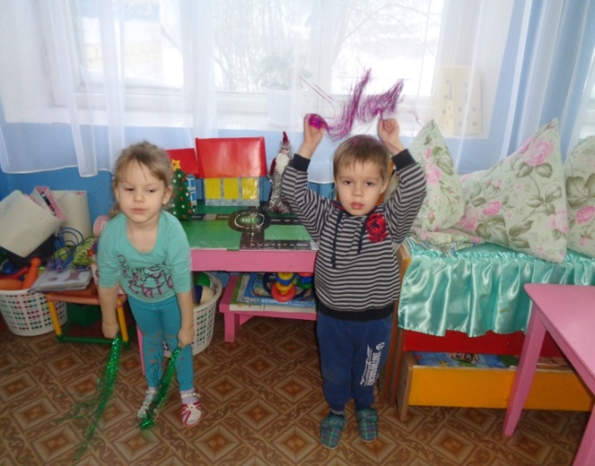
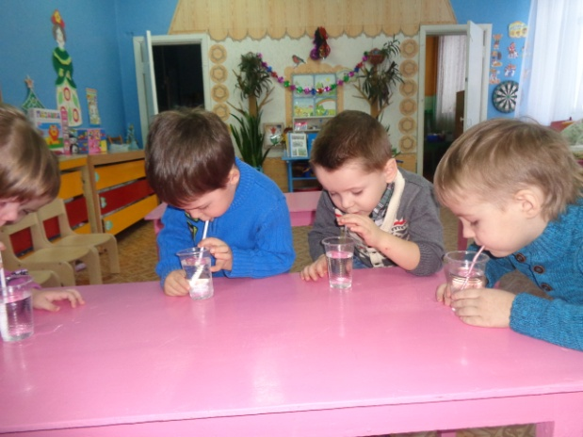
Это всё – эксперименты –Интересные моменты! Всё, всё, всё хотим узнать! Нужно всё зарисовать! Как наш опыт получился, Сколько времени он длился? Удивляемся всему: Как? Зачем? И почему?
Игры с веером и султанчиками
Поиск ветра

Slide 8
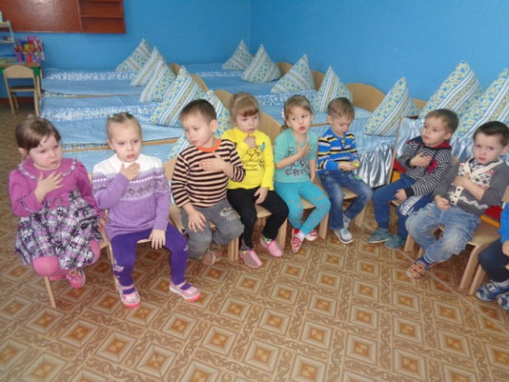
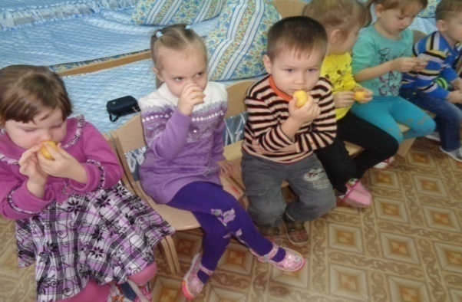
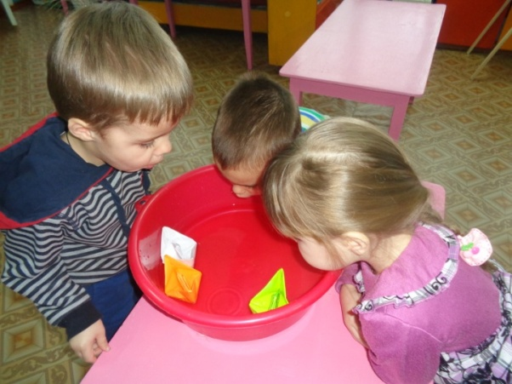
Воздух- это-то, чем мы дышим
Пахнуть может дымом дачным. Может пахнуть апельсином, Кофе, завтраком, бензином.
Бурю в море он поднял… Воздух разный, он такой!
Шторой в комнате играл

Slide 9
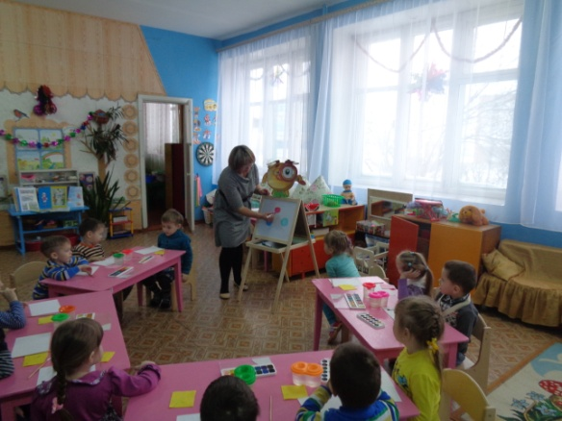
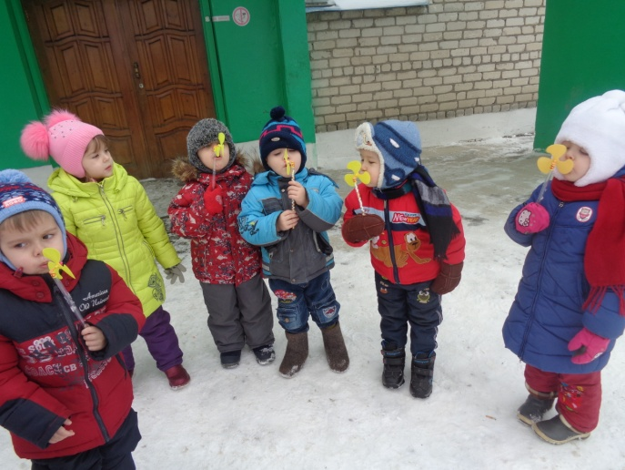
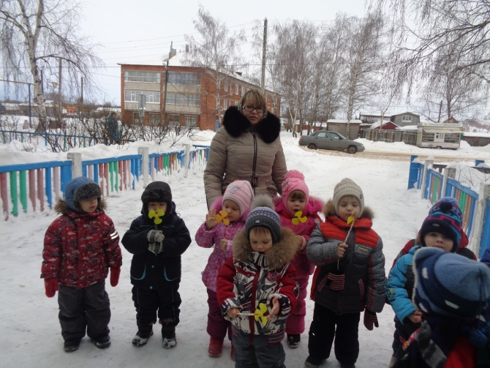
К нам в окошко на урок залетел вдруг ветерок.

Slide 10
Вывод
Убеждена, что в поисково-исследовательской деятельности дошкольник получает возможность напрямую удовлетворить присущую ему любознательность, упорядочить свои представления о мире. Подводя итог хочу сказать ,что поощряя детскую любознательность, утоляя жажду познания маленьких “почемучек” и направляя их активную двигательную деятельность мы способствуем развитию детских способностей в процессе опытно-экспериментальной деятельности. Только через действие ребёнок сможет познать многообразие окружающего мира и определить собственное место в нём.

